Slide 1

LARAVEL
TRẦN VĨNH HƯNG:44.01.104.102
NGUYỄN ĐẮC HUY 44.01.104.094
TRỊNH NGỌC HUY 44.01.104.100
HUỲNH QUỐC HUY 44.01.104.096

Slide 2
Nội dung
I.Giới thiệu Laravel
II.Hướng dẫn cài đặt III.Tính năng quan trọng
IV.MVC trong Laravel
V.Ưu điểm và nhược điểm

Slide 3
I.Giới thiệu Laravel
Laravel là một PHP framework.
Có mã nguồn mở và miễn phí.
Được xây dựng nhằm hỗ trợ phát triển các phần mềm, ứng dụng, theo kiến trúc MVC.
Hiện nay, Laravel đang là PHP framework phổ biến nhất và tốt nhất.

Slide 4
Những lý do khiến Laravel trở nên rộng rãi:
Cú pháp dễ hiểu – rõ ràng
Hệ thống đóng gói modular và quản lý gói phụ thuộc
Nhiều cách khác nhau để truy cập vào các cơ sở dữ liệu quan hệ
Nhiều tiện ích khác nhau hỗ trợ việc triển khai vào bảo trì ứng dụng.

Slide 5
II.Hướng dẫn cài đặt
Yêu cầu hệ thống
PHP >= 5.5.9
OpenSSL PHP Extension
PDO PHP Extension
Mbstring PHP Extension
Tokenizer PHP Extension
Phần mềm tạo Webserver trên Windows: Openserver, Wamp, Xampp, Ampps…

Slide 6
Thông qua Laravel Installer
Bạn mở Terminal (CMD hoặc Git Bash), gõ dòng lệnh sau: “composer global require “laravel/installer””.
Đối với Windows, đường dẫn là “%appdata%Composervendorbin”.
Đối với macOS và Linux, đường dẫn là “~/.composer/vendor/bin”.
Sau khi cài đặt xong, bạn di chuyển vào thư mục htdocs của XAMPP. Sau đó mở cửa sổ lệnh (đối với windows thì nhấp Shift + chuột phải và chọn Command Window Here hoặc Git Bash Here) và gõ: “laravel new blog”.
blog chính là tên thư mục laravel project của bạn

Slide 7
Thông qua Composer
Di chuyển thẳng vào thư mục htdocs của XAMPP, tại đây mở cửa sổ lệnh và gõ “composer create-project –prefer-dist laravel/laravel blog”
Trong đó blog chính là tên thư mục laravel project của bạn.

Slide 8
III.Tính năng quan trọng
Composer: sử dụng để nâng cấp, cài đặt…
Eloquent ORM: thao tác với cú pháp đẹp mắt và đơn giản.
Restful API: hỗ trợ biến Laravel thành một web service API.
Artisan: cung cấp các lệnh cần thiết để phát triển ứng dụng.
View: giúp code sạch sẽ hơn rất nhiều.

Slide 9
Migrations: hỗ trợ tạo các trường trong cơ sở dữ liệu, thêm các cột trong bảng, tạo mối quan hệ giữa các bảng, hỗ trợ quản lý cơ sở dữ liệu.
Authentication: cung cấp sẵn các tính năng đăng nhập, đăng ký, quên mật khẩu…
Unit Testing: hỗ trợ test lỗi để sửa chữa.

Slide 10
IV.MVC trong Laravel
Model
Tạo model bằng cách mở cmd(commandline) lên và trỏ đến thư mục chứa project Laravel của các bạn và gõ lệnh.
php artisan make:model News
hoặc
php arisan make:model News –migration

Slide 11

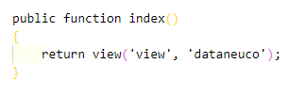
View
Để tạo các thư mục con cho view thì các bạn chỉ cần tạo một thư mục nữa trong resources/views
Gọi view với cú pháp:
Gọi view trong route:
Gọi view trong Controller:

Slide 12
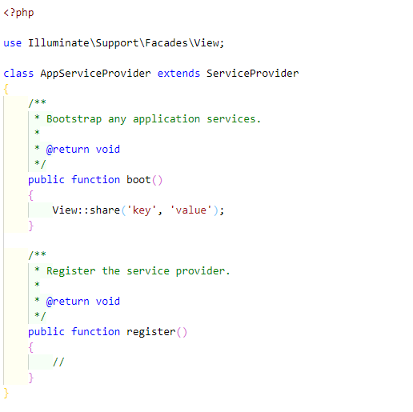

Laravel có hỗ trợ cho chúng ta chia sẻ view cho toàn ứng dụng với hàm share().Để sử dụng các bạn chỉ cần thêm nó vào trong hàm boot trong file app/Providers/AppServiceProvider.php.
Truyền dữ liệu cho view:

Slide 13
Controller
Để tạo resource controllers mở commanline lên và trỏ vào thư mục chứa project Laravel của bạn và gõ lệnh theo cú pháp.
php artisan make:controller Controllername
hoặc
php artisan make:controller ControllerName –resource

Slide 14
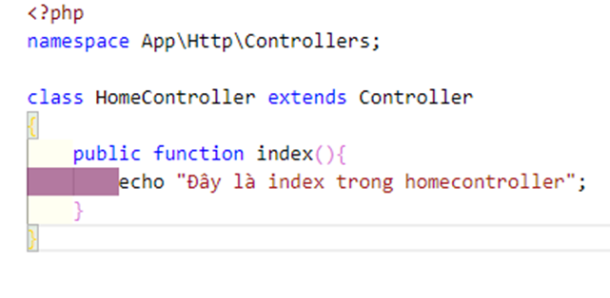
Để tạo một action trong controllers ta tạo một hàm ở trong controllers và gọi nó ở trong Route
Và chúng ta sẽ tạo một route để gọi đến action đó.
Route::get('callcontroller', 'Homecontroller@index');

Slide 15
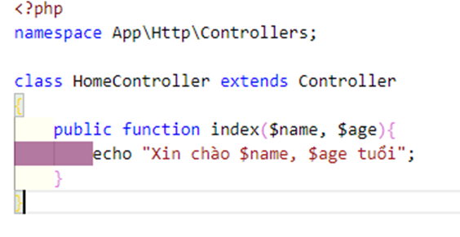
truyền tham số trong action Controllers
Khởi tạo một route có truyền tham số cho nó như sau:
Route::get('a/{name}/{age}', 'HomeController@index')->where(['name' => '[a-zA-Z]+', 'age' => '[0-9]+']);

Slide 16
V.Ưu điểm và nhược điểm
Ưu điểm
Nguồn tài nguyên vô cùng lớn và sẵn có
Tích hợp với dịch vụ mail
Tốc độ xử lý nhanh
Dễ sử dụng
Tính bảo mật cao

Slide 17
Nhược điểm
Không hỗ trợ tính năng thanh toán
Thiếu sự liên tục giữa các phiên bản
Chất lượng
Một số nâng cấp có thể có vấn đề
Thường không cung cấp sự phong phú cho ứng dụng di động

Slide 18
END

